Slide 1
Qing-xi
Elementary
School
青溪國小
創造力資優資源班
資優班老師 張恩振

Slide 2
若通過創造能力資優鑑定後，
一定要轉學嗎？
資優資源班(無須遷戶籍)
系統性
延伸性
能⼒累積
每週5節以上
校本資優方案/區域性資優方案
變動低
主題式
接送問題
每週2-3節
需轉學
不需轉學

Slide 3




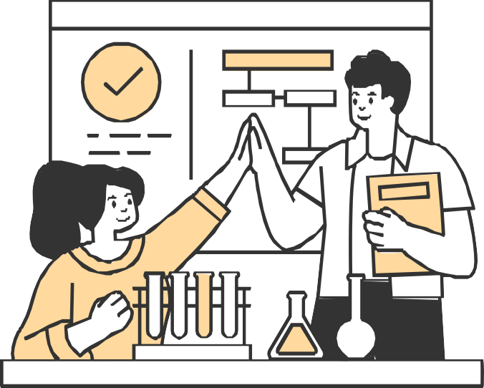
青溪國小創資班的課程架構
系統整合
⾼層次思考能⼒
⾃主學習與探究 團隊合作與領導
適性個別化
孩⼦的興趣與專⻑
符合能⼒與需求
多元充實
技能充實
戶外課程
專家授課

Slide 4
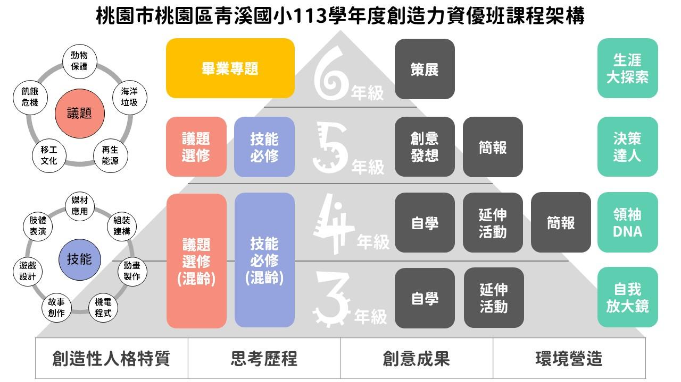
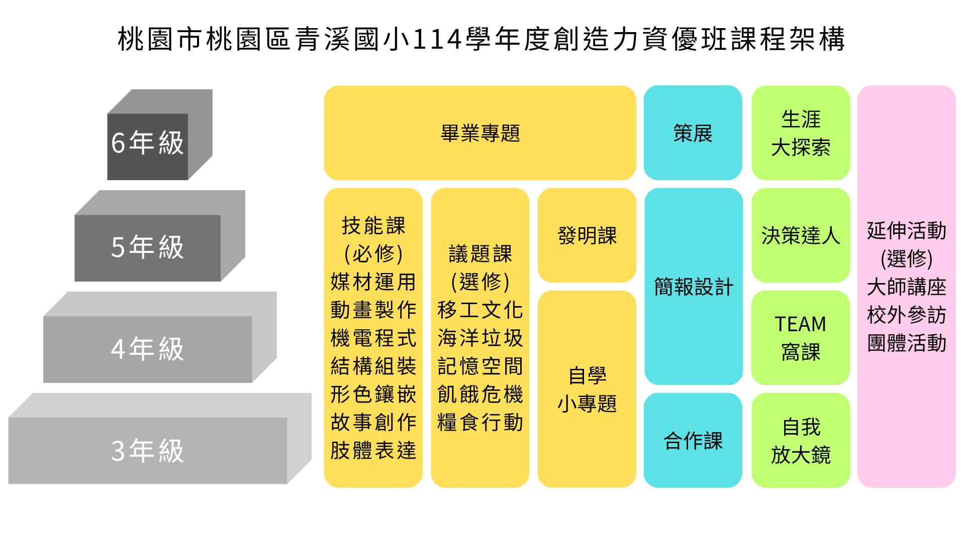

Slide 5
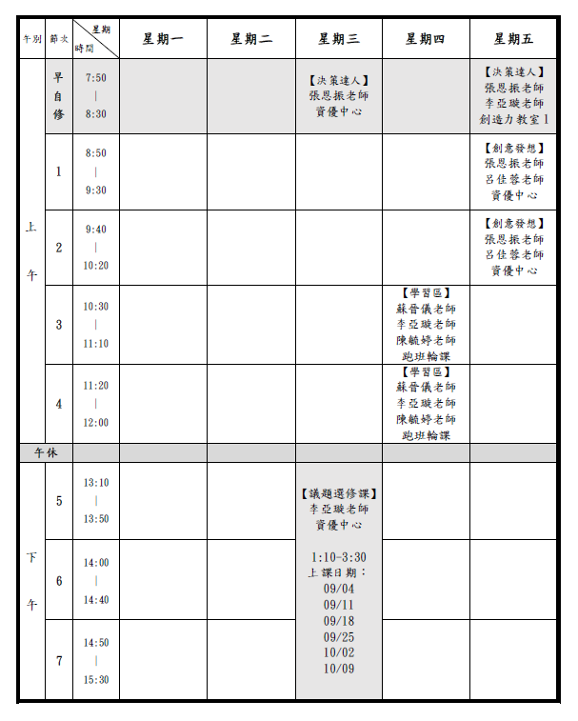


什麼時間上課?
抽離：
原班課程(彈性、綜合、美勞) 抽離至資優班進行分組學習
外加：
早自修、週三下午、週五下午

Slide 6

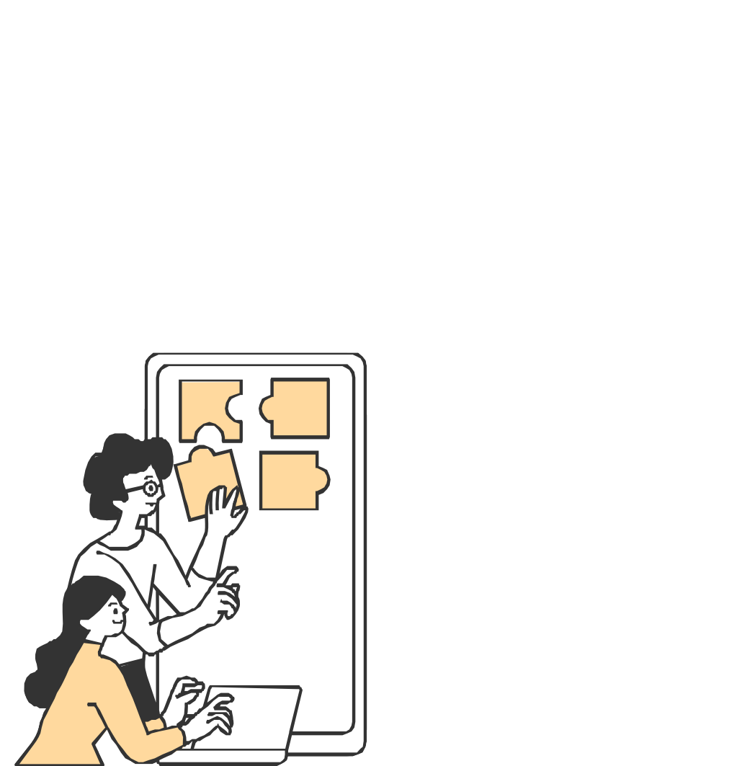

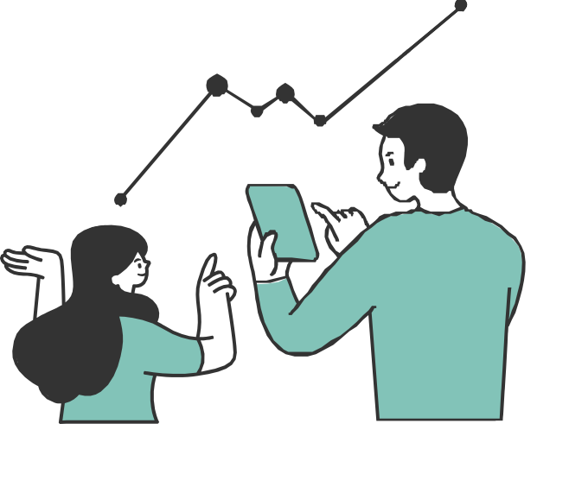
未來轉銜?
跨階段重新鑑定
經國國中/龍興國中
⾃我探索/才能發展

Slide 7
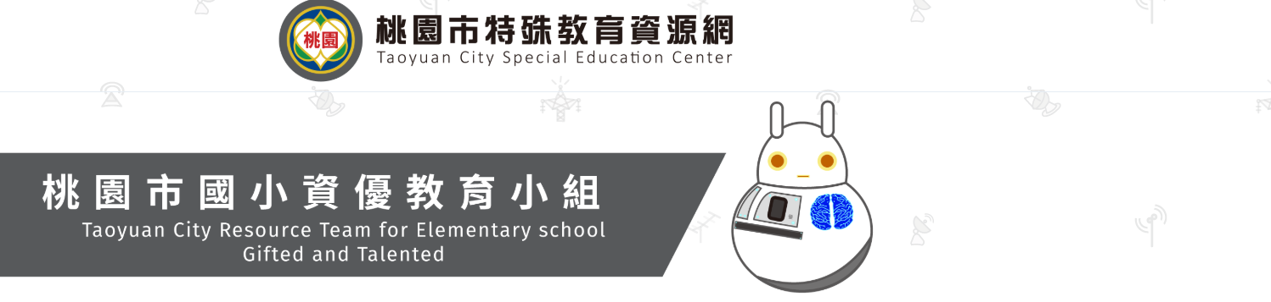

相關資源及資訊獲得

Slide 8


